Slide 1

Campfire
NIMS Campfire Samsung Data Challenge 2018
A Journey into Data Science for a month and 2 weeks
2018. 09. 08
김소륜, 김정우, 백진언

Slide 2
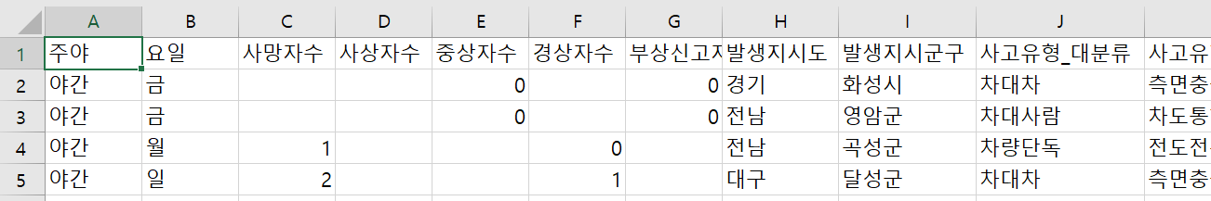
1st 문제: 교통사고 데이터의 빈 칸을 채워라!
Test_data: 요소 17개 (Numerical 5개, Categorical 12개)
Train_data: Test_data의 요소 + 구체적인 발생 일자 및 위치, 그 외 보조 데이터 (총 25037개)

Slide 3
2nd 전략(1) 활용 데이터 제한
Q. Test에서 주어진 요소 외의 요소(위치, 서울시 교통량 등)를 쓸 것인가?

Slide 4
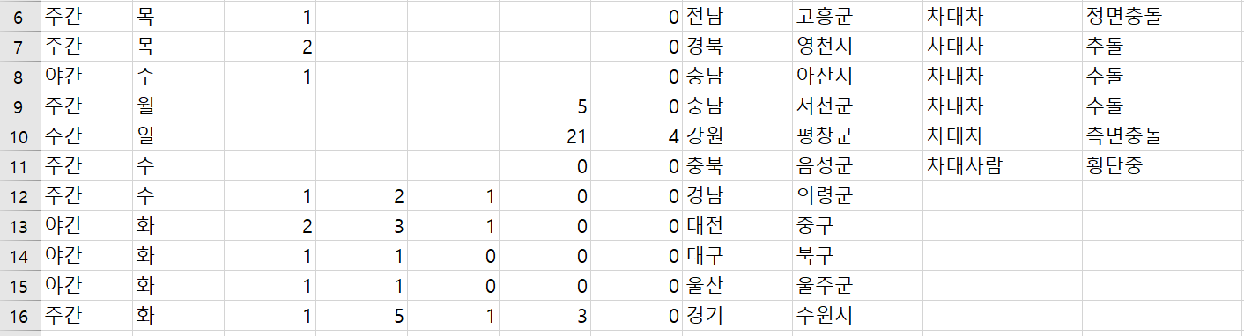
2nd 전략(2) 가능한 문제 조합
Q. 문제의 주어진 값과 예측해야 할 값의 조합이 다양한데, 수많은 가능성을 어떻게 해결할 것인가?
Point. 16개 중 3개 또는 4개 항목 제거 -> 총 2380개 가짓수!

Slide 5
2nd 전략(3) 가능한 문제 조합 – 풀이 모델
✔
A1. 모든 가능성에 대해 따로 모델을 개발
~ 25000 dataset
2380개 * 30s = 19.83h
미리 학습 후 저장
X = 주어진 값들, Y = 맞춰야 할 값
모델 학습에 걸리는 시간이 많음
대신 각 경우에 대해 적합한 방법을 찾을 수 있음
A2. 모든 가능성에 대해 적용되는 하나의 모델 개발
X = 모든 값들 (with missing values), Y = 모든 값들
모델 학습에 걸리는 시간이 비교적 적음
대신 모델이 모든 가능성을 고려할 정도로 강력해야 함

Slide 6
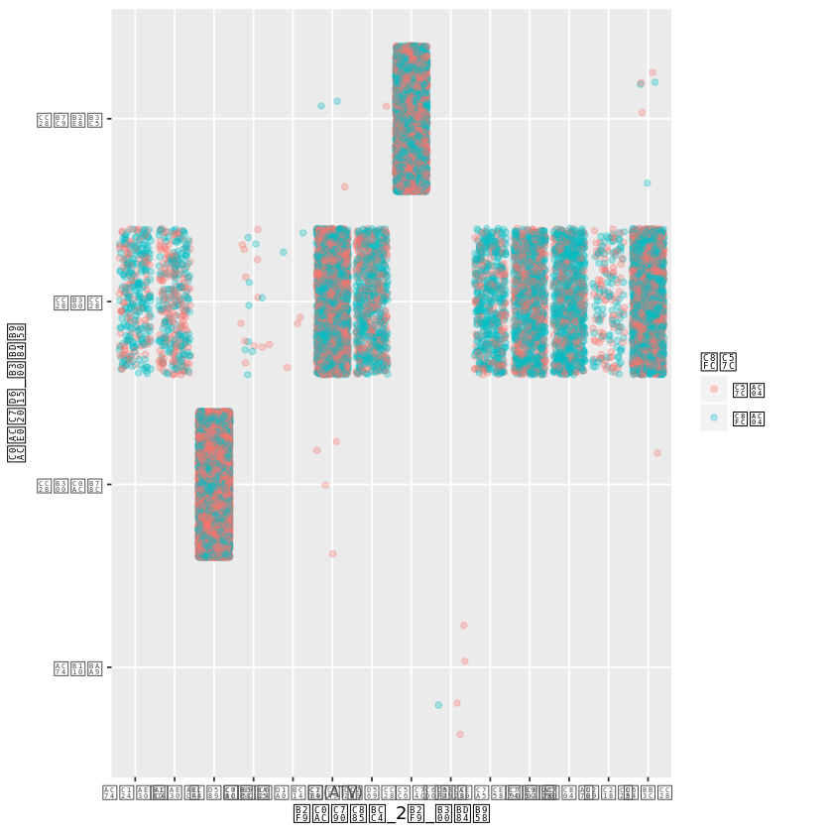
2nd 전략(4) 범주형 항목
범주형 항목끼리 강한 상관관계가 있음
- 당사자종별_2당_대분류 & 사고유형_대분류
* 세부 카테고리별로 따로 학습 시도
예) 서울 도를 맞추기 위해 서울 데이터만 학습
→ 효과 X
* 요일을 주중/주말로 구분
→ 효과 X
사고유형 대분류
차량 단독
차대차
주야
낮
밤
차대사람
건널목
당사자종별_2당_대분류

Slide 7
2nd 전략(5) 숫자 항목
사상자 수 = 사망자 수 + 중상자 수 + 경상자 수 + 부상 신고자 수
즉, Numerical term들을 모두 알지 못하더라도, 그것들의 합(혹은 차)는 알 수 있다.
만약, 사망자 수와 경상자 수가 unknown data라면?
기존 예측
개선된 예측
사망자수 RMSE = 0.246
경상자수 = S - 사망자수
RMSE = 0.246
사망자수 RMSE = 0.246
경상자수 RMSE = 1.020
*각각을 따로 예측하는 모델
*한 개만 예측하여 그것의 차로 계산을 하는 모델

Slide 8
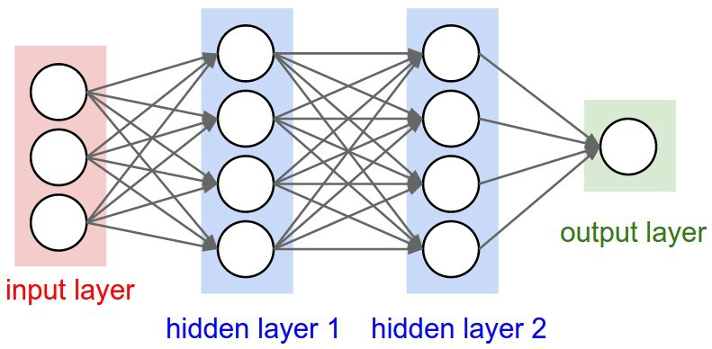
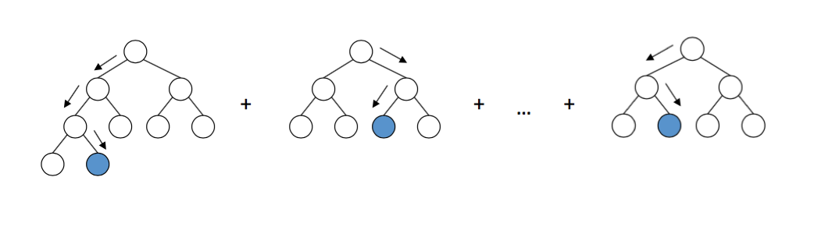
3rd 알고리즘
Neural Network (예선)
Gradient Tree Boosting (본선)
VS
 | Neural Network | Gradient Tree Boosting
경상자수 5-Fold CV (RMSE) | 1.007 +- 0.293 | 0.989 +- 0.093
주야 5-Fold CV (Accuracy) | 0.497 +- 0.102 | 0.638 +- 0.057
Notes:
다음은 모델의 알고리즘에 대해서 설명을 드리겠습니다. 저희 팀이 예선전에서 이용한 것은 Neural Network이지만 본선에서 사용한 것은 Gradient tree boosting입니다. 두 가지 알고리즘에서 각각 RMSE, Accuracy, variance를 비교해보자면 다음과 같습니다. RMSE는 거의 변하지 않았고, Accurarcy는 약 0.13이 증가했으며 variance는 감소했습니다. 여기서 Variance가 감소했다는 뜻은 데이터의 cloud가 예측값의 평균에서 많이 벗어나지 않는다는 것을 의미하며 이를 통해 모델이 안정해졌다는 것을 알 수 있습니다.

Slide 9
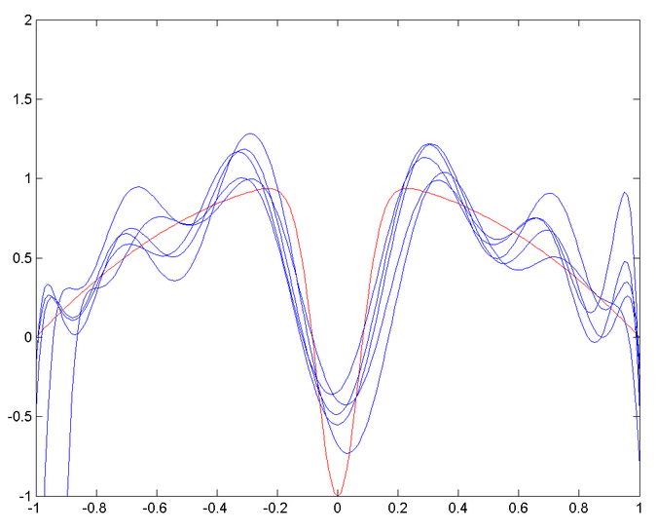
3rd 알고리즘 – Gradient Tree Boosting의 장점
NN에 비해 범주형 데이터를 이분법적으로 처리하기에 적합하다.
똑같은 정확도를 보이더라도, variance가 낮아 모델이 안정적이다
그림 : Vijayakumar, Sethu (2007). "The Bias–Variance Tradeoff" (PDF). University Edinburgh. Retrieved 19 August 2014
Notes:
결과적으로 Tree를 이용했을 때는 두 가지 장점이 있습니다. 첫 번째는 범주형 데이터를 이분법적으로 처리하기에 적합하다는 것입니다. Neural Network에는 모든 데이터가 연속적인 실수 값에 대응하므로 데이터를 완전하게 나누기가 힘들지만 tree를 이용하면 데이터가 나뉘는 조건이 확실하기 때문에 separate 처리가 매우 쉬워집니다. 두 번째로는 같은 Accuracy를 보이더라도 variance가 낮아지기 때문에 안정한 모델을 만들 수 있다는 것입니다. Variance가 낮아졌다는 얘기는 예측값들이 그의 평균에서 떨어진 정도가 낮다는 것을 의미하고, 비슷한 경향성을 띈 모델이 지속적으로 나오기 때문에 안정적인 모델을 구축했다고 볼 수 있습니다.

Slide 10
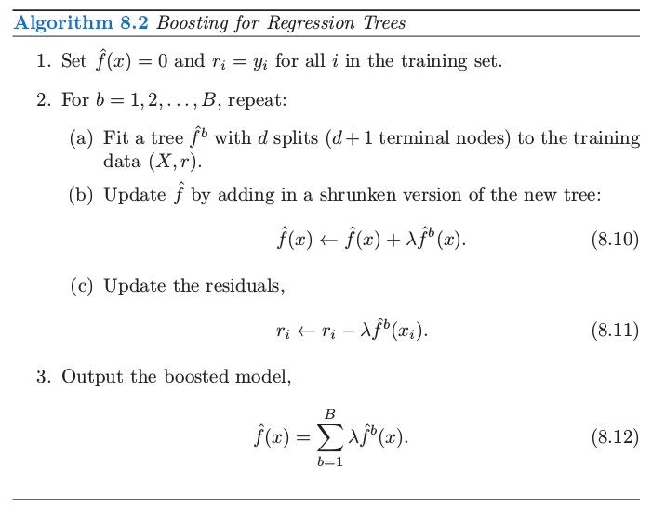
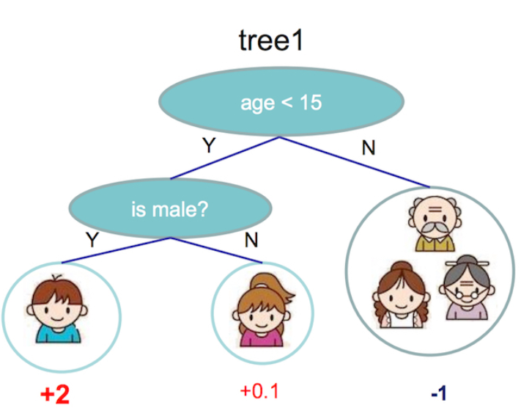
4th 방법 및 구현 – Gradient Tree Boosting
Tree model tn
Introduction to Statistical Learning, James, G., et al. (2013)
Notes:
마지막으로 모델의 구현 방법인 Gradient Tree Boosting에 대해서 설명드리겠습니다. 우선 왼쪽 그림처럼 간단하게 모식도를 보자면, tree에서 각 노드는 데이터를 나누기 위한 조건을 가지고 있습니다. 이 트리를 이용해서 저희는 오른쪽과 같은 방법을 시행할 것입니다. 우선 저희가 다룰 모델 f^ 의 초기 output이 0이 되도록 하면 i번째 data output인 yi와 그의 오차 ri의 값은 0과 yi의 차이가 되므로 결국 그 둘의 값은 같아지게 됩니다. 그 후 저희는 d개의 node를 가진 트리를 통해서 error을 estimate하는 모델 fb^을 만들 것입니다. 이상적인 모델을 f라 한다면 모델 f^와 f의 차이가 결국 이 fb^이 됩니다. 결국 우리는 fb^을 더해나감으로써 f^이 f와 같아질 수 있도록 모델을 보정해나가야 하는데 이때 더해지는 변화값이 너무 급격하면 원래의 f와 비교했을때의 정확도가 훨씬 떨어져버릴 수 있습니다. 그래서 람다라는 learning rate를 곱해서 f^에 넣는 방식을 반복하게 됩니다. 모델이 보정된 만큼 error는 감소하므로 ri는 람다fb^를 뺀 만큼 보정이 될 것입니다. b는 1부터 B까지 있으므로 (8.10)을 반복하게 된다면 결국 저희가 만드는 모델은 이 term들의 합이 될 것입니다.

Slide 11
4th 방법 및 구현 – Gradient Tree Boosting
Language: R(3.3.2)
Library: XGBoost(0.71.2)
가능한 경우에 대해 모델 저장 및 train
Hyperparameters: nrounds, eta, max_depth, subsample, colsample_bytree
Notes:
Nrounds는 f^ 모델을 얼마나 반복적으로 보정할지 정하는 횟수를 뜻하며, eta는 fb^ 모델을 얼마나 보정할지 정해주는 척도를 뜻합니다.
Max_depth는 트리가 처음부터 마지막까지 얼마만큼 뻗어나갈지 정하는 척도인데, max_depth가 작아야 모델이 단순화되어 over-fitting을 막을 수 있습니다.
Subsample은 총 데이터 사건들 중에서 일부분을 랜덤하게 추출하는 것을 말합니다. 예를 들어 저희 모델에서 subsample이 0.7이라면 25000개가 넘는 사건들 중에서 70%에만 해당되는 사건을 랜덤하게 뽑는 것을 말합니다. Colsample bytree의 경우는 사건이 아닌, 16개의 카테고리 중 몇 퍼센트의 카테고리만 뽑아낼지 정하는 것을 말합니다.

Slide 12
감사합니다

